Slide 1
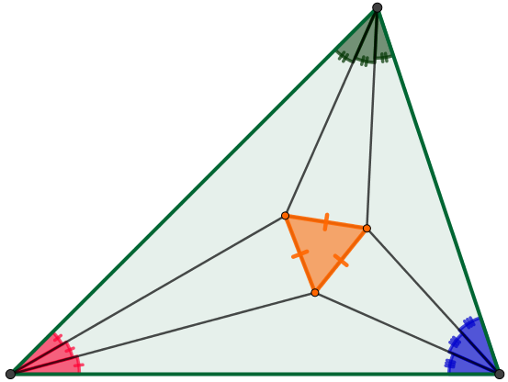
משפט מורלי (Morley)

Slide 2
הוכחה אלמנטארית

Slide 3
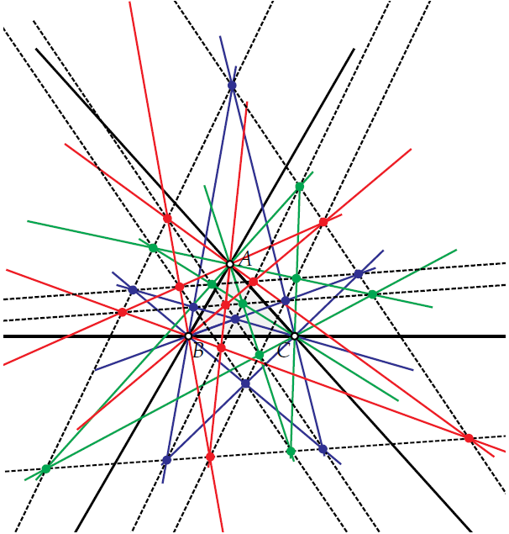

Slide 4
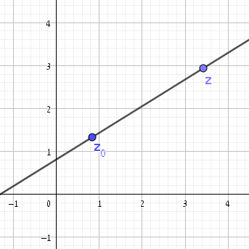
איך מתארים במרוכבים ישר באנליטית?
כאשר c הוא מספר מרוכב ספציפי באורך 1 שיקרא הקְלינַנְט ((clinant של הישר.

Slide 5
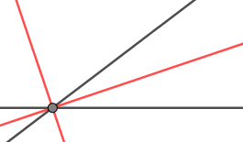
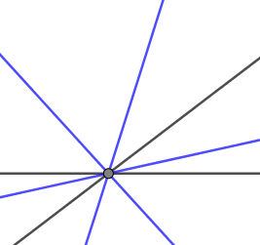
חוצה זווית זה מושג דו-משמעי
משלש זווית זה מושג תלת-משמעי

Slide 6
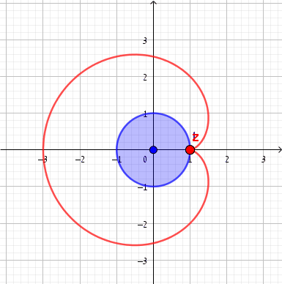
כיוון השקה
קרדיואידה קנונית
החוד ב-1.
המרכז ב-0.
רדיוס הגלגלים 1.
ציר סימטריה אופקי.

Slide 7
משוואת המשיק לקרדיואידה קנונית
כיוון השקה
הקליננט של המשיק

Slide 8
משוואת המשיק לקרדיואידה קנונית

Slide 9
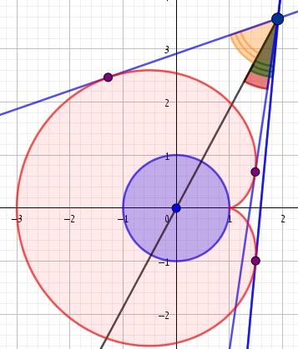
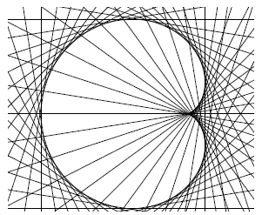
הקו למרכז - משלש הזווית בין 3 המשיקים
זו משוואה ממעלה 3 ב-.t
קבוצת השורשים סימטרית ביחס לאינוורסיה.
לכן יש 1 או 3 משיקים.

Slide 10
הקו למרכז - משלש הזווית בין 3 המשיקים
לפי משפט ויאטה
הקליננטים של משיקים
הקליננט של ישר שחור
וזה ממוצע הנדסי, מש"ל

Slide 11
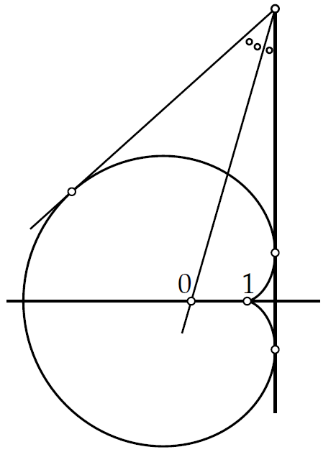

Slide 12
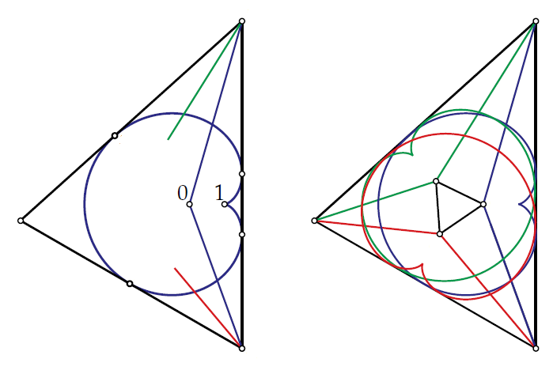

Slide 13
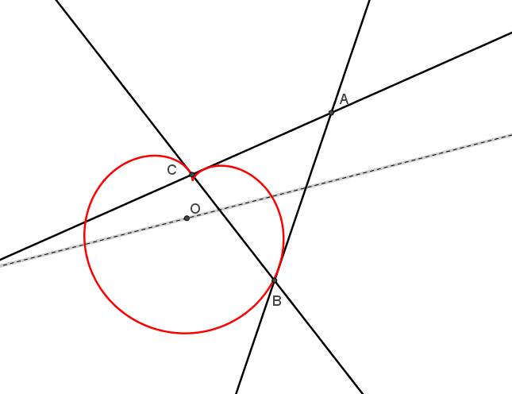

Slide 15
קרדיואידה לא קנונית
משוואת המשיק

Slide 16
ניקח קרדיואידה לא קנונית ω
עם המשוואה
שחסום במשולש שקודקודיו
והפרמטרימים של נקודות השקה
הגדרה. אז הישר דרך המרכז c של ω
שהקליננט שלו יקרא ציר של המשולש
טענה. יש משפחה של קרדיואידות שמרכזיהם עוברים על הציר

Slide 17
כשמציבים פרמטרים
מתקבלים ישרים
והקליננטים שלהם בהתאמה

Slide 18
נבחר נקודה על הציר
נבחר עבורו
נתון
צ"ל
שבמקרים מתקבלים הישרים
בשני המקרים

Slide 19
נסמן
נתון
צ"ל
שבמקרים מתקבלים הישרים
בשני המקרים

Slide 22
מבוסס על מאמר:
Jan van de Craats, Jan Brinkhuis:
Cardioids and Morley’s Trisector theorem.

